Slide 1
BÁO CÁO ĐỒ ÁN
Team 1: SHOP BÁN GIÀY

Slide 2

HELLO!
Chúng mình ở Team 1

Slide 3



TRÌNH BÀY NHÓM
Hồ Chí Quốc Thành viên nhóm
Văn Công Dự Nhóm trưởng
Nguyễn Tấn Quy Thành Viên Nhóm

Slide 4
MỤC LỤC
1. GIỚI THIỆU ĐỒ ÁN
SHOP BÁN GIÀY LAVAREL
2. SƠ ĐỒ USECASE
CHI TIẾT MÔ HÌNH HOẠT ĐỘNG CỦA WEBSITE
3. SƠ ĐỒ CƠ SỞ DỮ LIỆU
CHI TIẾT SƠ ĐỒ CSDL CỦA WEBSITE
4. CÁC CHỨC NĂNG CÓ TRONG WEBSITE
4.1 CHỨC NĂNG NGƯỜI DÙNG CHƯA ĐĂNG KÝ
4.2 CHỨC NĂNG NGƯỜI DÙNG ĐÃ ĐĂNG KÝ
4.3 CHỨC NĂNG NGƯỜI QUẢN TRỊ BÁN HÀNG
4.1 CHỨC NĂNG NGƯỜI QUẢN TRỊ CAO NHẤT

Slide 5
GIỚI THIỆU ĐỒ ÁN
1
SHOP BÁN GIÀY LAVAREL

Slide 6

Trang Website cung cấp thông tin các mẫu giày, các thông tin mới nhất để giúp bạn có cái nhìn tổng quan về các phiên bản giày được sắp ra mắt. Đặc biệt có thể chọn mua giày một cách thuận tiện nhất như việc tham khảo giá , lựa chọn mẫu mã, size giày trên Website và đưa ra nhu cầu ưng ý đỡ mất thời gian.

Slide 7
SƠ ĐỒ USECASE
2
CHI TIẾT MÔ HÌNH HOẠT ĐỘNG CỦA WEBSITE

Slide 8
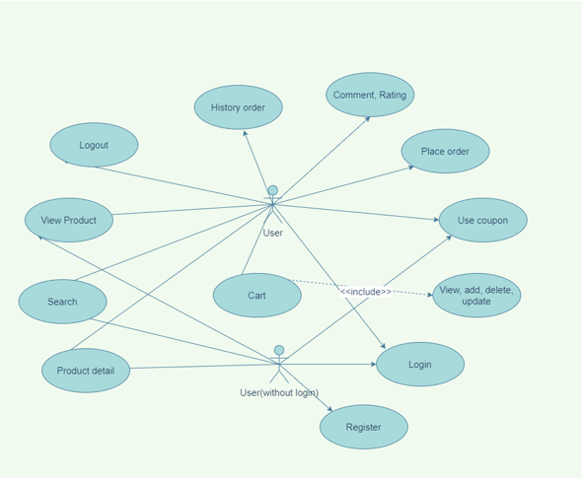
SƠ ĐỒ USECASE
2.1 NGƯỜI DÙNG CHƯA ĐĂNG KÝ VÀ
NGƯỜI DÙNG ĐÃ ĐĂNG KÝ

Slide 9
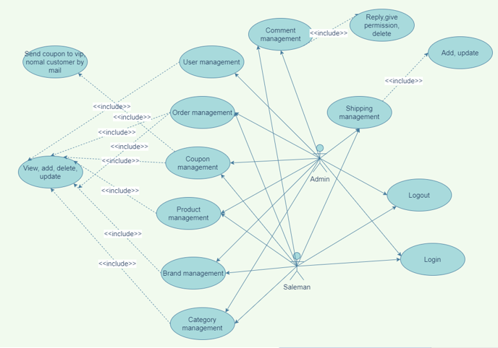
DATABASE
2.2 NGƯỜI QUẢN TRỊ BÁN HÀNG(NV) VÀ NGƯỜI QUẢN TRỊ CAO NHẤT(CHỦ)

Slide 10
SƠ ĐỒ CƠ SỞ DỮ LIỆU
3
CHI TIẾT SƠ ĐỒ CSDL CỦA WEBSITE

Slide 11
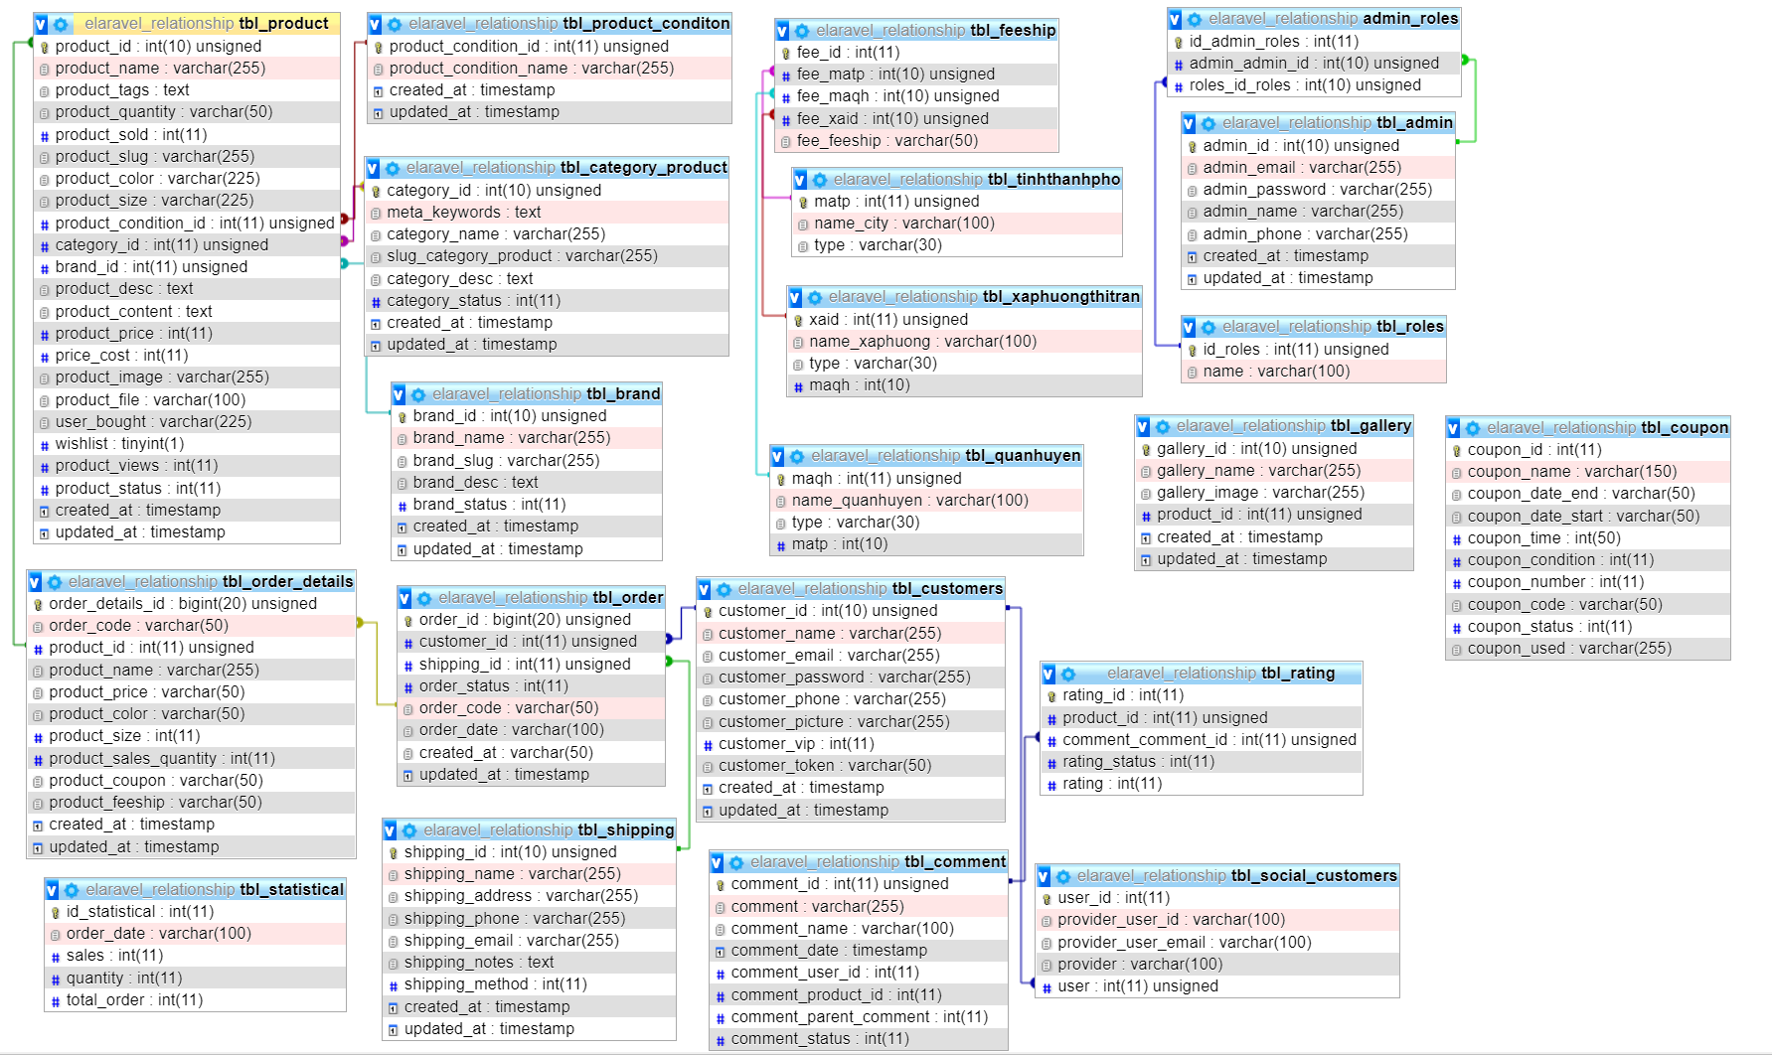
Sơ đồ cơ sở dữ liệu

Slide 12
CÁC CHỨC NĂNG TRONG WEBSITE
4

Slide 13
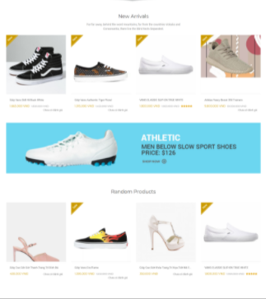
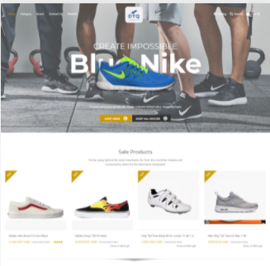
4.1 CHỨC NĂNG NGƯỜI DÙNG CHƯA ĐĂNG KÝ
4.1.1 Chức năng trang chủ
Hiển thị sản phẩm sale
Hiển thị sản phẩm mới
Hiển thị sản phẩm ngẫu nhiên

Slide 14
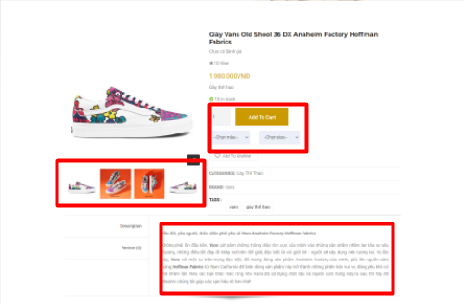
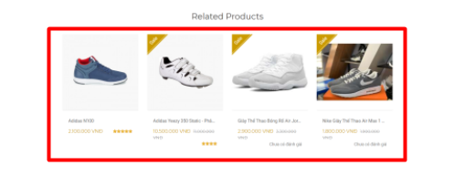
4.1 CHỨC NĂNG NGƯỜI DÙNG CHƯA ĐĂNG KÝ
4.1.2 Chức năng chi tiết sản phẩm
Thêm sản phẩm vào giỏ hàng
Chọn màu, size, số lượng
Xem mô tả sản phẩm
Xem những sản phẩm cùng loại
Thêm sản phẩm yêu thích

Slide 15
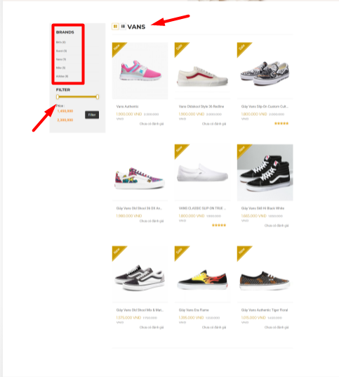
4.1 CHỨC NĂNG NGƯỜI DÙNG CHƯA ĐĂNG KÝ
4.1.3 Chức năng xem sản phẩm theo thương hiệu
Xem sản phẩm theo brand
Xem những brand liên quan
Lọc sản phẩm theo giá

Slide 16
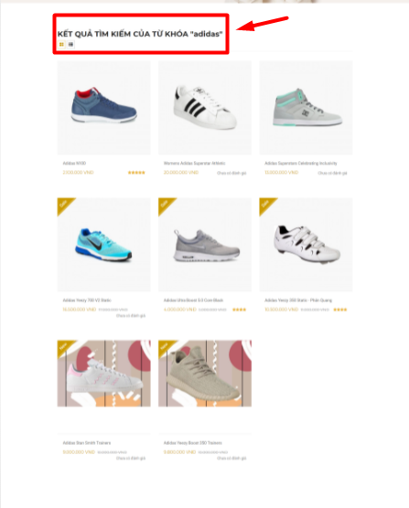
4.1 CHỨC NĂNG NGƯỜI DÙNG CHƯA ĐĂNG KÝ
4.1.4 Chức năng tìm kiếm sản phẩm
Hiển thị những sản phẩm thuộc từ khóa bạn tìm
Xem lại từ khóa bạn đã nhập

Slide 17
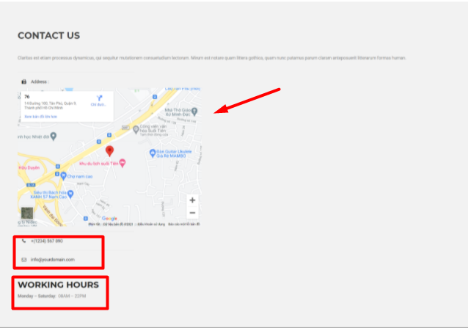
4.1 CHỨC NĂNG NGƯỜI DÙNG CHƯA ĐĂNG KÝ
4.1.5 Chức năng màn hình liên hệ
Xem những thông tin cơ bản của shop

Slide 18
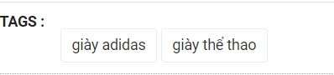
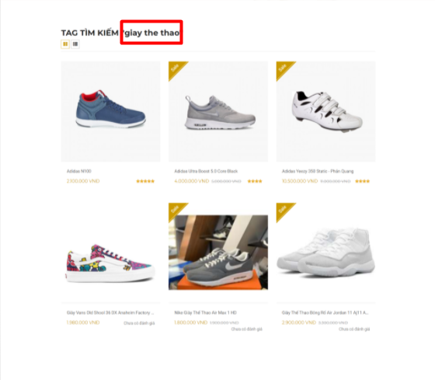
4.1 CHỨC NĂNG NGƯỜI DÙNG CHƯA ĐĂNG KÝ
4.1.6 Chức năng tìm kiếm sản phẩm theo tag
Hiển thị những sản phẩm thuộc tag bạn chọn
Xem lại từ khóa tag bạn đã chọn

Slide 19
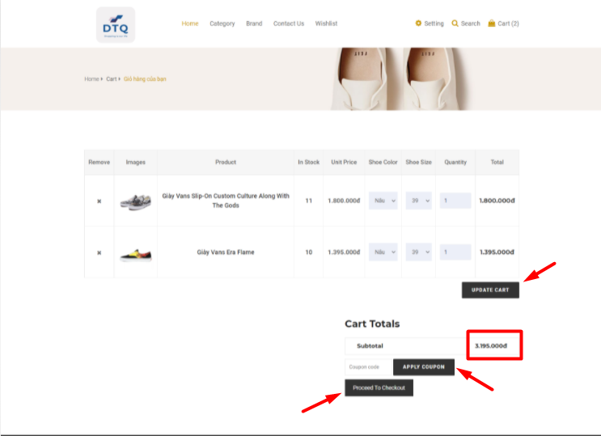
4.1 CHỨC NĂNG NGƯỜI DÙNG CHƯA ĐĂNG KÝ
4.1.7 Chức năng giỏ hàng
Hiển thị những sản phẩm bạn đã thêm vào giỏ
Thay đổi size, màu
Cập nhật giỏ hàng
Xóa sản phẩm trong giỏ hàng
Xem tổng tiền
Dùng mã coupon tạm thời

Slide 20
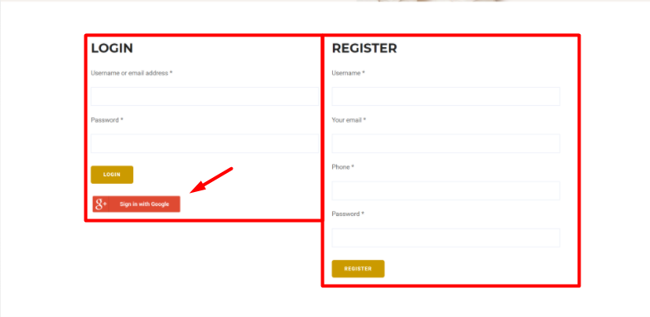
4.1 CHỨC NĂNG NGƯỜI DÙNG CHƯA ĐĂNG KÝ
4.1.8 Chức năng đăng ký và đăng nhập
Đăng ký người dùng
Đăng nhập khi đã đăng ký
Đăng nhập google khi khách đã có tài khoản gmail

Slide 21
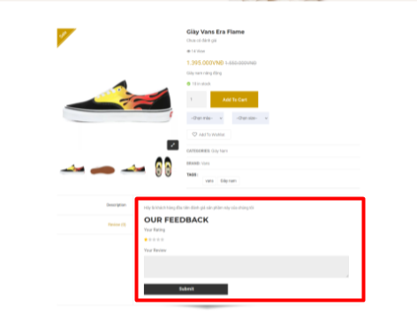
4.2 CHỨC NĂNG NGƯỜI DÙNG ĐÃ ĐĂNG KÝ
4.2.1 Chức năng comment và đánh giá
Viết đánh giá về sản phẩm đã mua
Rating cho sản phẩm
Gửi rating và comment của bạn về sản phẩm

Slide 22
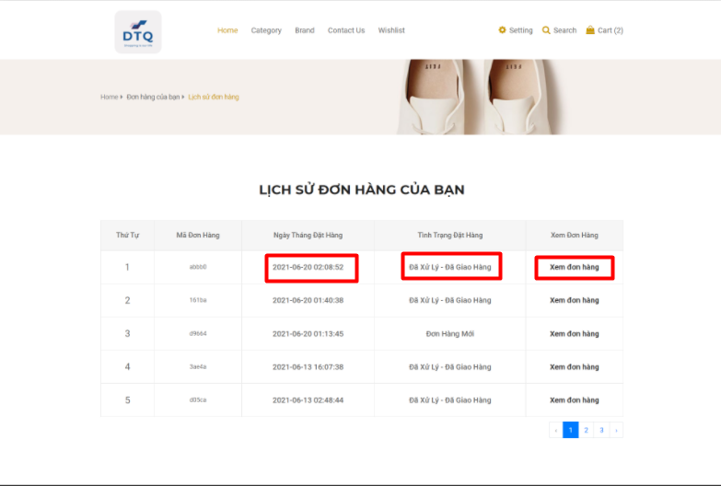
4.2 CHỨC NĂNG NGƯỜI DÙNG ĐÃ ĐĂNG KÝ
4.2.2 Chức năng xem lịch sử đơn hàng
Xem lại những đơn hàng đã đặt
Xem trạng thái đơn hàng hiện tại
Nhấn chọn xem chi tiết đơn hàng

Slide 23
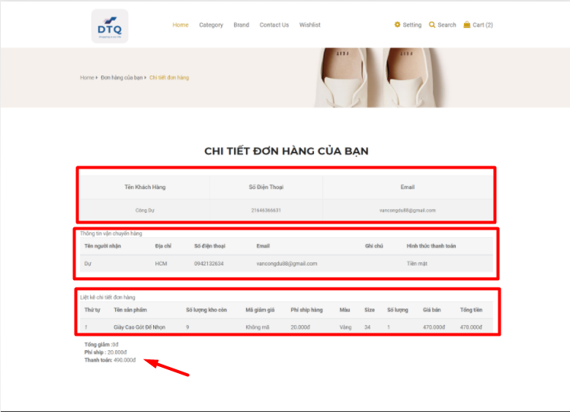
4.2 CHỨC NĂNG NGƯỜI DÙNG ĐÃ ĐĂNG KÝ
4.2.3 Chức năng xem chi tiết đơn hàng
Xem lại thông tin người đặt
Xem lại thông tin người nhận
Xem lại những sản phẩm đã đặt
Xem lại tổng tiền của đơn hàng

Slide 24
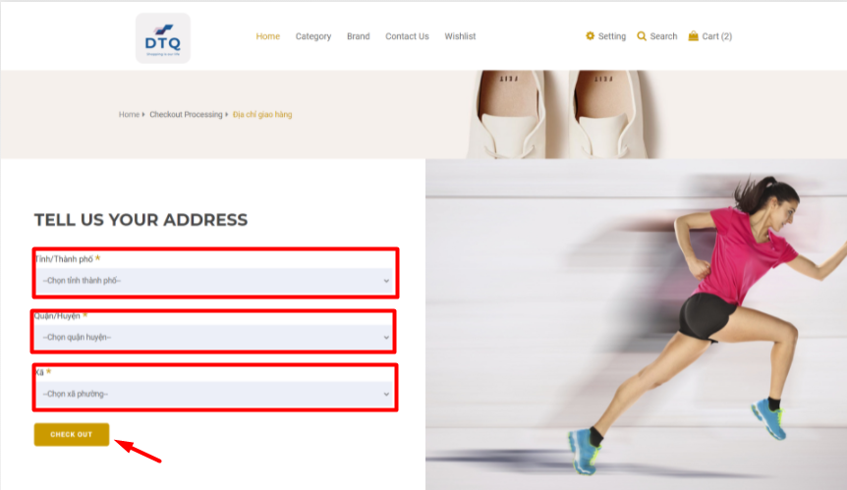
4.2 CHỨC NĂNG NGƯỜI DÙNG ĐÃ ĐĂNG KÝ
4.2.4 Chức năng tính phí ship
Chọn tỉnh/tp bạn đang sống
Chọn quận/huyện bạn đang sống
Chọn phường/xã bạn đang sống
Nhấn chọn tính phí ship

Slide 25
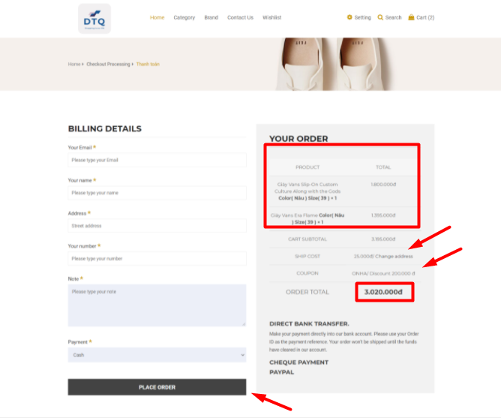
4.2 CHỨC NĂNG NGƯỜI DÙNG ĐÃ ĐĂNG KÝ
4.2.5 Chức năng đặt hàng
Check lại đơn hàng của bạn
Nhập mã coupon(nếu có)
Xem phí ship đã được tính
Xem lại tiền giảm khi dùng coupon(nếu có)
Nhập thông tin giao hàng
Chọn phương thức thanh toán
Nhấn chọn đặt hàng

Slide 26
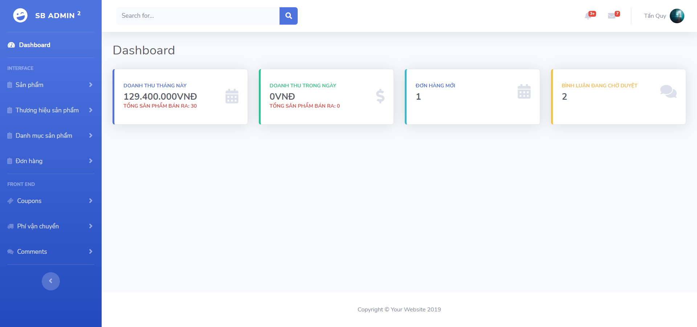
4.3 CHỨC NĂNG NGƯỜI QUẢN TRỊ BÁN HÀNG
4.3.1 Chức năng màn hình dashboard
Xem doanh thu tháng
Xem doanh thu ngày
Xem số lượng đơn hàng mới
Xem số lượng comment đang chờ duyệt

Slide 27
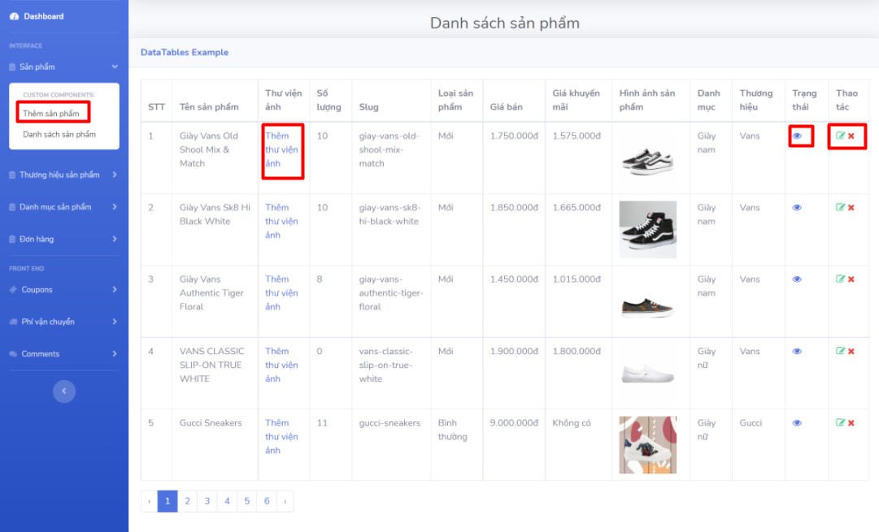
4.3 CHỨC NĂNG NGƯỜI QUẢN TRỊ BÁN HÀNG
4.3.2 Chức năng quản lý sản phẩm
Xem danh sách tất cả sản phẩm
Thêm sản phẩm mới
Sửa, xóa sản phẩm
Ẩn hiện sản phẩm
Thêm gallery cho sản phẩm

Slide 28
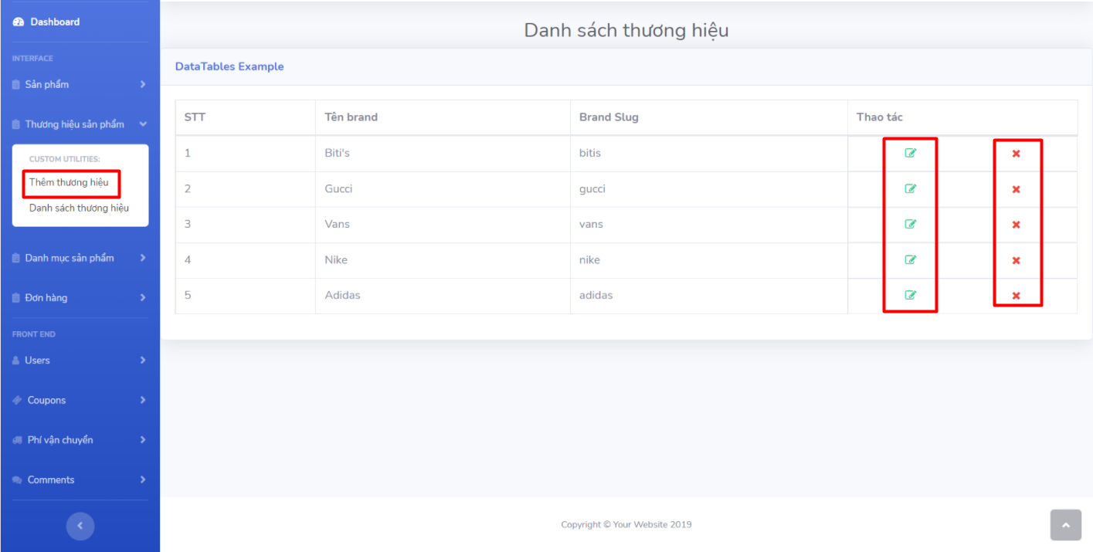
4.3 CHỨC NĂNG NGƯỜI QUẢN TRỊ BÁN HÀNG
4.3.3 Chức năng quản lý brand
Xem danh sách tất cả brand
Thêm brand mới
Sửa, xóa brand

Slide 29
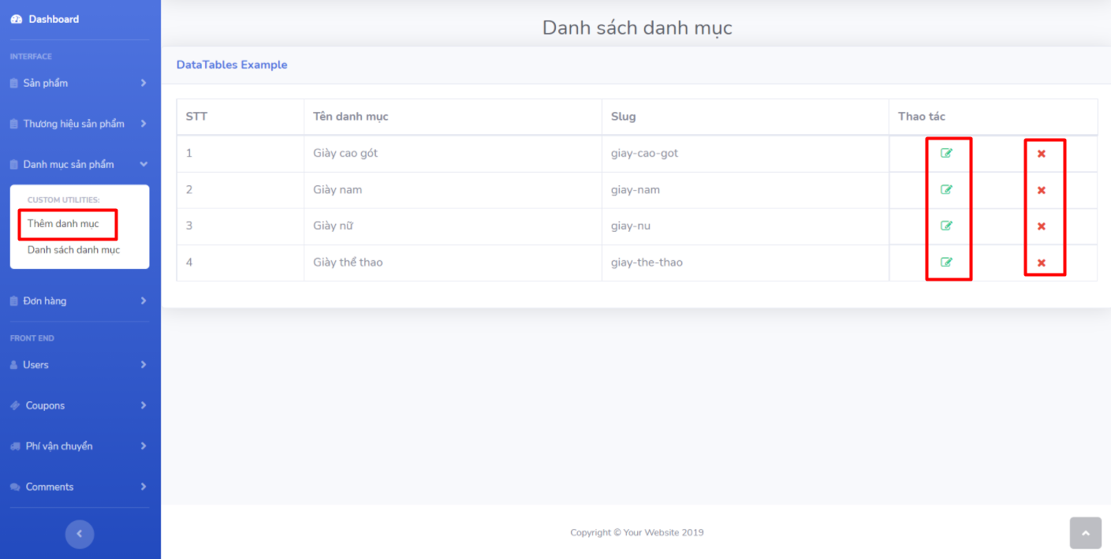
4.3 CHỨC NĂNG NGƯỜI QUẢN TRỊ BÁN HÀNG
4.3.4 Chức năng quản lý category
Xem danh sách tất cả category
Thêm category mới
Sửa, xóa category

Slide 30
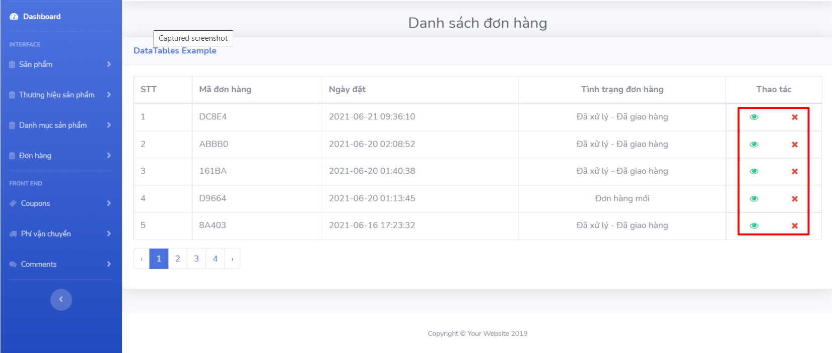
4.3 CHỨC NĂNG NGƯỜI QUẢN TRỊ BÁN HÀNG
4.3.5 Chức năng quản lý đơn hàng
Xem danh sách tất cả đơn hàng
Xem chi tiết đơn hàng
Xóa đơn hàng
Thay đổi tình trạng đơn hàng

Slide 31
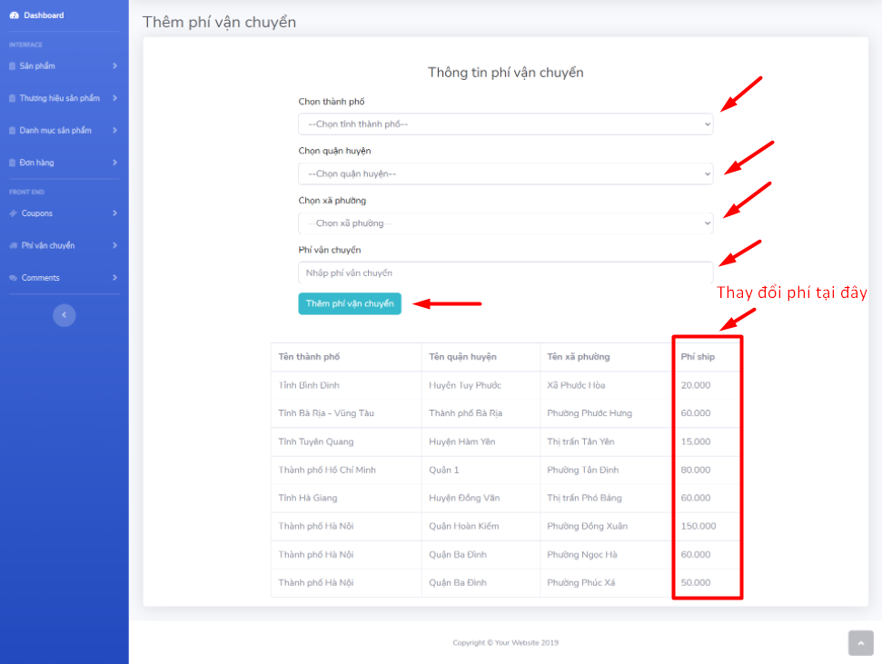
4.3 CHỨC NĂNG NGƯỜI QUẢN TRỊ BÁN HÀNG
4.3.6 Chức năng quản lý phí ship
Xem danh sách phí ship bạn đã thêm
Cập nhật giá phí ship
Thêm phí ship

Slide 32
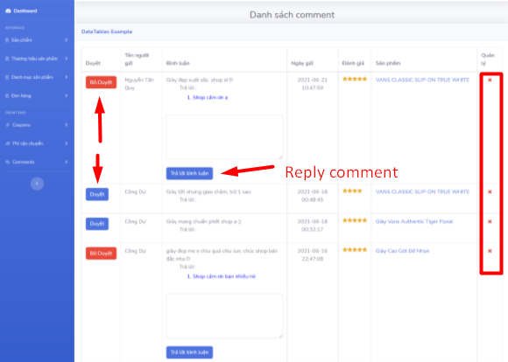
4.3 CHỨC NĂNG NGƯỜI QUẢN TRỊ BÁN HÀNG
4.3.6 Chức năng quản lý comment
Xem danh sách tất cả comment
Duyệt comment
Reply comment
Xóa comment

Slide 33
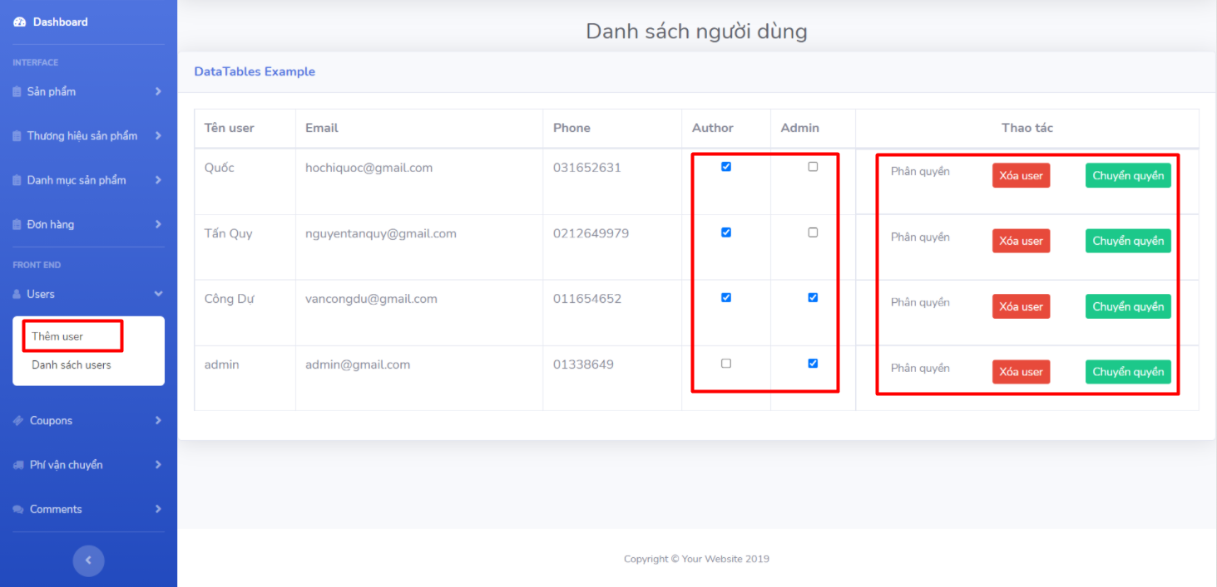
4.4 CHỨC NĂNG NGƯỜI QUẢN TRỊ CAO NHẤT
4.4.1 Chức năng quản lý user
Xem danh sách tất cả các user đang hiện hành
Phân quyền user
Xóa user
Chuyển quyền
Thêm user

Slide 34
THANKS!

Slide 35

DEMO PROJECT

